Slide 1

Zelenina
Název školy: Základní škola Karla Klíče Hostinné
Autor: Mgr. Soňa Dvořáková
Název: VY_32_INOVACE_13_B_04_Zelenina
Téma: Člověk a příroda
Číslo projektu: CZ.1.07/1.4.00/21.2131

Slide 2
Autor | Mgr. Soňa Dvořáková
Vytvořeno dne | 13.2.2012
Odpilotováno dne | 15.2.2012 | ve třídě | II. B
Vzdělávací oblast | Člověk a jeho svět
Vzdělávací obor | Prvouka
Tematický okruh | Člověk a příroda
Téma | Zelenina
Klíčová slova | Druhy zeleniny – listová, kořenová, košťálová, cibulová, lusková, plodová, stonková

Slide 3
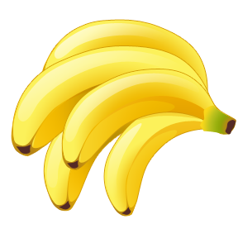
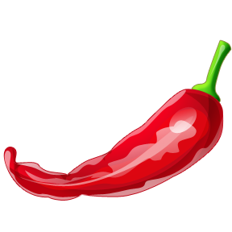
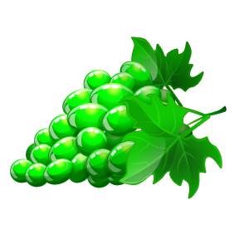
Druhy zeleniny jsou…
Listová
Kořenová
Košťálová
Cibulová
Lusková
Plodová
Stonková
To není zelenina
To není zelenina
To není zelenina
Ovoce do skleníku nepatří, kliknutím
ho odstraňte.
.

Slide 4


Listová zelenina……..přesuňte kliknutím
… její listy konzumujeme

Slide 5
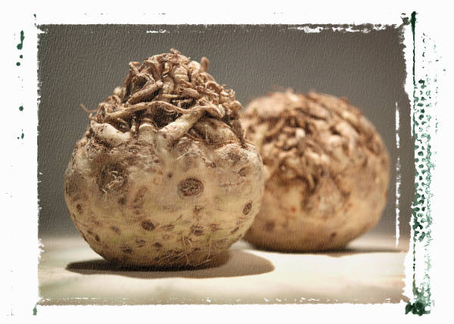
Kořenová zelenina…
část, kterou konzumujeme
roste v zemi

Slide 6
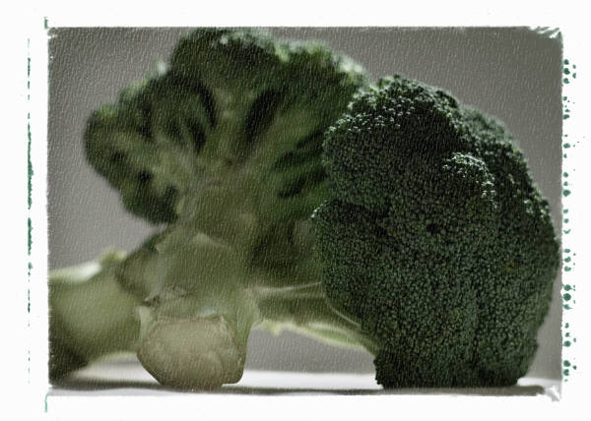
Košťálová zelenina……..
… konzumujeme košťály

Slide 7
Lusková zelenina……..
…vytváří lusky

Slide 8
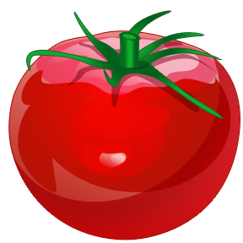
Plodová zelenina……..
… má jedlé plody

Slide 9
ANOTACE
Prezentace pro žáky 2. ročníku, která procvičuje znalost jednotlivých druhů zeleniny a jejich rozlišování. Prezentace obsahuje animace. Procvičování - na několika snímcích si žáci procvičí rozpoznávání druhů zelenin přiřazováním určených druhů do prázdných kolonek (kliknutím)
POUŽITÉ ZDROJE
Obrázky z internetu – http://office.microsoft.com/cs-cz/images

